Slide 1
השפה המגדלת
מצגת הילה אלקיים

Slide 2
אייכה: הסביבה האנושית שבתוכה גדל הילד משדרת לעברו רשת עשירה ומורכבת של משובים, שבכוחם לפתוח או לחסום את הגישה לכיוון התפתחותי מסוים. כך היא מכוונת את התפתחותו.

Slide 3
המשובים מועברים אל הילד באמצעות תקשורת מילולית או מעשית באמצעות טונים, מחוות, ומעשים.

Slide 4
פסיכופתולוגיה מתפתחת כאשר הסביבה מאפשרת לילד:
לגדול מבלי לפתח את היכולות הדרושות לתפקוד בריא
לא להפעיל יכולות שיש לו במצבים מסוימים בהן הן נדרשות.
להשתמש ביכולות שיש לו באופן שלא מטיב עם עצמו ועם סביבתו.

Slide 5
התקשורת המגדלת בנויה להעביר את המסר של המגדלים בצורה אפקטיבית עם מינימום אפשרות שהנמען של המסר-הילד-יפרש אותו בצורה מוטעית.

Slide 6
המסר מבטא ערך התפתחותי או יכולת שאנחנו מאמינים שחשוב שהילד ייפתח על מנת לשפר את מצבו.

Slide 7
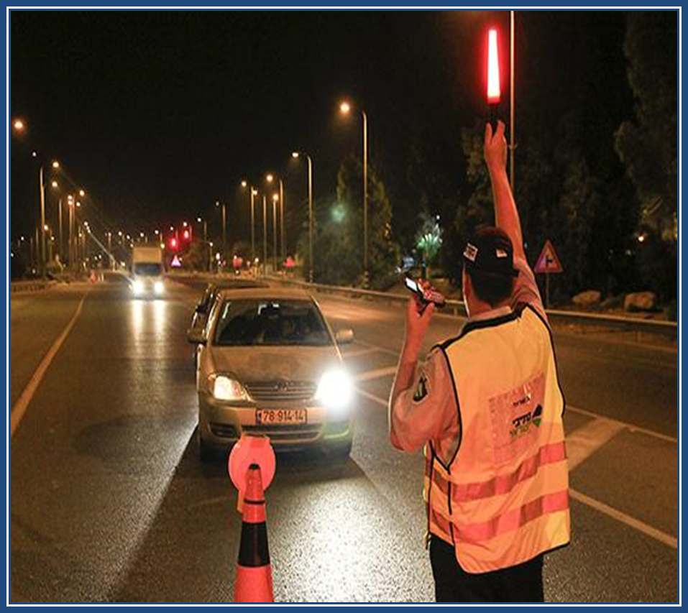
תנאים המגדילים את הסיכוי שהמסר ייקלט
מסר בהיר בשפה המותאמת לגיל הילד
לשון של הגדרה עצמית) נראות של הדמות המכוונת (

Slide 8
הימנעות של המגדל מהתנהגויות מקטינות: מגוננות, חודרניות או תוקפות. (צמצום "רעשים" בקשר, צמצום עוררות שלילית(

Slide 9
מסר על קר (כאשר יש פניות של מערכת העצבים לקליטה ולמידה)

Slide 10
מסר מותאם לעמדת היחס של הילד כלפי ההורה במצב של פער הורה-ילד

Slide 11
תנאים המגדילים את הסיכוי שהמסר ייקלט
לשון של הגדרה עצמית (נראות של הדמות המכוונת)
מסר בהיר בלשון המותאמת לגיל הילד
צמצום "רעשים" בקשר (הימנעות של המגדל מהתנהגויות תוקפות, מקטינות או חודרניות)
מסר על קר
צורת העברת המסר מותאמת לעמדת היחס של הילד כלפי ההורה בנושא שעל הפרק

Slide 12
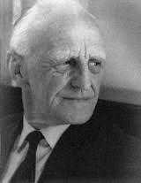
ויניקוט
עצמי אמתי/עצמי כוזב
השימוש באובייקט

Slide 13
עצמי אמיתי/עצמי כוזב
עצמי אמיתי - נבנה כתוצאה מהיכולת של האם להיענות לצרכי התינוק ולמחוות הספונטניות שלו מצד אחד, ולהימנע מפלישה לעולמו במצב של מנוחה מצד שני.
עצמי כוזב - נבנה כתוצאה מהכשל של הסביבה האימהית "לראות" את התינוק, לזהות ולתת הכרה למחוות הספונטניות שלו.
חוסר יכולת של האם להיענות לצרכי התינוק כאשר הוא במצב ערות.
התערבות יתר שלה במצב מנוחה.

Slide 14
העצמי הכוזב הוא בעל תפקיד הגנתי, להסתיר את העצמי האמיתי ולגונן עליו
בריאות חולי
עצמי כוזב מציג את עצמו כעצמי אמיתי
עצמי כוזב מחפש אחר תנאים שיאפשרו לעצמי האמיתי לממש את הפוטנציאל שלו
עצמי כוזב משמש לצורך השתלבות בחברה והתנהגות נאותה

Slide 15
התקשורת המגדלת כמעודדת שינוי מרפא ביחס הקיים בין העצמי האמיתי והעצמי הכוזב
התקשורת המגדלת מעודדת נסיגה של ההורה מהמושקעות הטוטאלית בילד באופן מותאם גיל.
הימנעות של ההורה מחודרנות.
הימנעות של ההורה מהתקפות.
ההורה מזמין את הילד לבטא את עצמו ואת רגשותיו באופן שאינו גורם נזק לעצמו או לסביבה.
הנחיות אל תעשה של התקשורת המגדלת
הנחיות עשה ושימוש בשושנת הרוחות

Slide 16
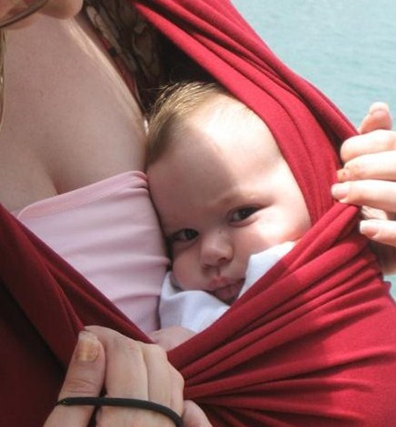
השימוש באובייקט
שלב א: היעדר נפרדות
ההיענות של האם לצרכי התינוק מאפשרת לתינוק להחזיק באשליית האומניפוטנטיות ואשליית האחדות עם האם. שתי אלה יוצרות תשתית להתפתחות העולם הפנימי של התינוק.

Slide 17
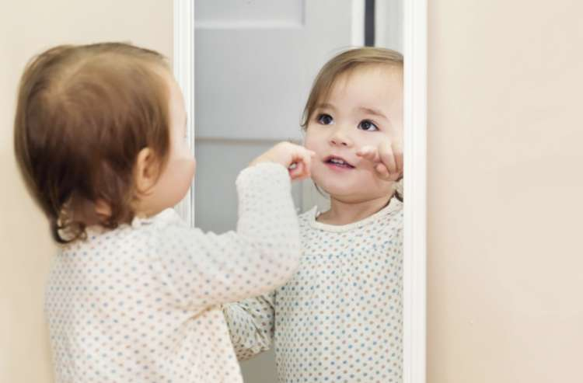
שלב ב' התייחסות לאובייקט OBJECT-RELATING
היענות פחות מלאה של האם לצרכי התינוק יוצרת את התחלת ההכרה של התינוק בנפרדות של אמו ואת היכולת שלו ל"התייחסות לאובייקט".
"התייחסות לאובייקט" כרוכה בהכרה של התינוק בנפרדות שלו מהאם אבל בשלב הזה התינוק עדיין אינו רואה את האם כפי שהיא. (הוא תופס את האובייקט-האם בעיקר כהשתקפות של עולמו הפנימי).

Slide 18
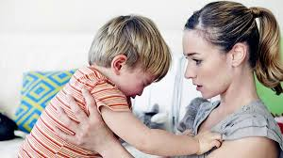
שלב ג' שימוש באובייקט OBJECT-USAGE
היכולת להשתמש באובייקט מותנית ביכולת להכיר את טבעו האמתי.
"הריסת" האובייקט כמצבור של השלכות מעולמו הפנימי של התינוק מביאה לגילוי דמותו הממשית של האובייקט ולאפשרות לעשות בו שימוש, להישען עליו וללמוד ממנו.
תהליך זה מקדם את תפיסת המציאות של התינוק, את ההיכרות עם האובייקט ואת היכולת להיעזר בו.

Slide 19
התקשורת המגדלת מעודדת התפתחות של נבדלות מותאמת גיל
-ההורה נמנע מהתנהגויות מגוננות או חודרניות.
-ההורה לא לוחץ על הילד באמצעות תגובות תוקפניות לפעול בהתאם לרצונו. (הימנעות משפה רגילה)
-ההורה מנכיח את עצמו. הוא מבטא את הצרכים שלו בקשר עם הילד באמצעות תקשורת בהירה ומכבדת ובעזרת הכלי של שושנת הרוחות. (הנחיות עשה)
הילד פוגש בנבדלות הקיימת בינו לבין ההורה בצורה רכה, לומד את טבעו האמתי של ההורה ומפתח יכולת לעשות בו שימוש

Slide 20
התקשורת המגדלת כמקדמת התפתחות
מעודדת את ביטוי העצמי של הילד.
מקדמת תהליך נבדלות מותאם גיל.
ממתנת את האומניפוטנטיות של הילד.
משפרת את תפיסת המציאות של הילד.
מקדמת את היכולת של הילד לעשות שימוש באובייקט (בהורה)

Slide 21
במאמר הנטייה האנטי חברתית אומר ויניקוט: "מהו ילד נורמאלי? האם הוא רק אוכל גדל ומחייך במתיקות? לא, לא כזה הוא הילד הנורמאלי. ילד נורמאלי, אם הוא בוטח באימו ובאביו, משחרר את כל המעצורים. עם הזמן הוא מנסה את כוחו בלשבש, להרוס, להפחיד, להתיש, לבזבז, לתחבל תחבולות ולחמוס. ….. אם הבית מסוגל לעמוד בכל מה שהילד עושה כדי לשבש את התנהלותו, יתיישב זה ויתחיל לשחק אולם " עסקים קודמים לכל… הבדיקות חייבות להיעשות "

Slide 22
המודל האינטר-סובייקטיבי של ג'סיקה בנג'מין

Slide 23
הפרט גדל בתוך ובאמצעות מערכות יחסים עם סובייקטים אחרים.

Slide 24
"אדם לומד להרגיש שהוא היוצר את פעולותיו על ידי כך שהוא נמצא בחברת אדם אחר המכיר בפעולותיו, רגשותיו, בכוונותיו, בעצמאותו...
... ההכרה יכולה לבוא רק מן האחר שמוכר על ידינו כיצור נבדל מאתנו" (ג'סיקה בנג'מין כבלי האהבה)

Slide 25
לילד יש צורך לראות את ההורה כסובייקט עצמאי נבדל ממנו.
ביטול הנבדלות בין ההורה והילד מזיק להתפתחות הילד.

Slide 26
השימוש בתקשורת המגדלת מקדם את התפתחות הנבדלות ומגן מפני הנטייה להתעלם ממנה או למחוק אותה.
השימוש בתקשורת המגדלת נותן מקום לצורך של כל צד בקשר בהכרה.

Slide 27
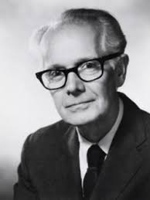
קוהוט

Slide 28
מושגים מרכזיים
קוהוט מדבר על הצורך שיש לילד במהלך ההתפתחות בזולתעצמי (שבהתחלה נתפס כחלק ממנו) המספק שלושה צרכים מרכזיים.
צורך בשיקוף מתפעל חיובי - זולתעצמי משקף- דרך הפנמה צומחות הערכה עצמית, חיוניות
צורך בהאדרה של הדמויות המטפלות - זולתעצמי מואדר- דרך הפנמה צומחות יכולת ויסות והרגעה
צורך בתאומות- זולת עצמי דומה לי – דרך הפנמה צומחות יכולות שיתוף, יכולת אמפטיה, הומור, יצירתיות וכו'...

Slide 29
הפנמה מתרחשת באמצעות תסכול אופטימאלי
קוהוט נתן מקום מרכזי לתסכול האופטימאלי כמקדם התפתחות.
באמצעות התסכול האופטימאלי נעשית הפנמה של הפונקציות אותן ממלא בדרך כלל הזולתעצמי
על מנת שתהיה התפתחות תסכול אופטימאלי הוא תנאי הכרחי.

Slide 30
השימוש בשפה מגדלת מספק צרכי זולת עצמי
תסכול אופטימאלי כמקדם התפתחות וצמיחת העצמי
האדרה – (Idealization) הורה שמנכיח את עצמו בצורה מכבדת ואינו חושש לתסכל את הילד במקומות המתאימים, מקל עליו להאדיר אותו
שיקוף – (Mirroring) לעיתים דווקא חוסר היענות של ההורה מאפשר לילד להיווכח בכוחותיו. ההורה סומך עליו שהוא יכול לעשות דברים בעצמו.

Slide 31
התקשורת המגדלת
כלי מעשי
יוצרת סביבה מיטיבה מקדמת התפתחות
ניתנת ללמידה וליישום לא רק על ידי אנשי מקצוע

Slide 32
העצמי הכוזב הוא בעל תפקיד הגנתי, להסתיר את העצמי האמיתי ולגונן עליו.
בקיצוניות - עצמי כוזב מציג את עצמו כעצמי אמיתי
קיצוני פחות - עצמי כוזב מגונן על עצמי אמיתי ומתיר לו חיים חשאיים
התקרבות לבריאות - עצמי כוזב מחפש אחר תנאים שיאפשרו לעצמי האמיתי לממש את הפוטנציאל שלו. (התאבדות)
עוד התקרבות לבריאות- העצמי הכוזב בנוי על הזדהויות עם דמויות בסביבה הקרובה
בריאות - העצמי הכוזב משמש לצורך השתלבות בחברה והתנהגות נאותה.

